Slide 1
Rendszerfejlesztés 1 kurzus
Csapat tagjai:
Pernyész Bettina (5. féléves PTI hallgató)
Péter Gergely (5. féléves PTI hallgató)
Magyari Máté (5. féléves PTI hallgató)
Fekete Kristóf (3. féléves MI hallgató)
Nagy Ádám (3. féléves GI hallgató)

Slide 2
Feladat megvalósítása (szállásfoglalás):
A projektmunkát az 5 fős csapatunk Angular, MySQL, Node.js és Git segítségével fogja elkészíteni.
A projektünk egy online platform, amely lehetővé teszi az emberek számára, hogy világszerte szállásokat béreljenek vagy adjanak ki. Az oldal lehetőséget biztosít rövid távú bérlésre, így utazók helyi lakásokban, házakban vagy egyéb különleges szállásokon szállhatnak meg, például jurtákban, faházakban vagy kastélyokban. A felhasználók böngészhetnek a különböző szálláslehetőségek között, és közvetlen kapcsolatba léphetnek a szállásadókkal. A projektünk különböző kategóriákat kínál, például családbarát, luxust kínáló szállások. A platform közösségi alapú, így a vendégek és a házigazdák értékelhetik egymást, segítve ezzel a megbízhatóságot.

Slide 3
Szállásfoglaló oldal
Kritériumok:
Felhasználó (szálláskereső):
Bejelentkezés, regisztráció
Szállás(ok) megtekintése, lefoglalása
Foglalás visszaigazolása
Foglalás lemondása
Szállás utólagos értékelése

Slide 4
Szállásfoglaló oldal
Kritériumok:
Felhasználó (hirdető):
Bejelentkezés, regisztráció
Szállás(ok) meghirdetése
Hirdetések módosítása, törlése

Slide 5

Szállásfoglaló oldal
Kritériumok:
Felhasználó (admin):
Mindenre képes amire a többi felhasználó is
Bejelentkezés, regisztráció
Szállás(ok) megtekintése, lefoglalása
Foglalás visszaigazolása
Foglalás lemondása
Szállás utólagos értékelése
Szállás(ok) meghirdetése
Hirdetések módosítása, törlése

Slide 6
Oldal kinézete:
Oldalunk modern, letisztult és felhasználóbarát dizájnt kaphat az Angular Material elemekkel. A felület minimalista lesz, ahol az élénk színpaletta harmonizál a különböző szálláshelyek képeivel és leírásaival. A navigáció egyszerű, az oldalak gyorsan betöltődnek, a foglalási folyamat intuitív és átlátható lesz. A Material Design elemek, mint például a kártyák, gombok és navigációs panelek, biztosítják, hogy minden funkció egyértelmű és könnyen kezelhető, átlátható legyen az oldal látogatói számára.

Slide 7
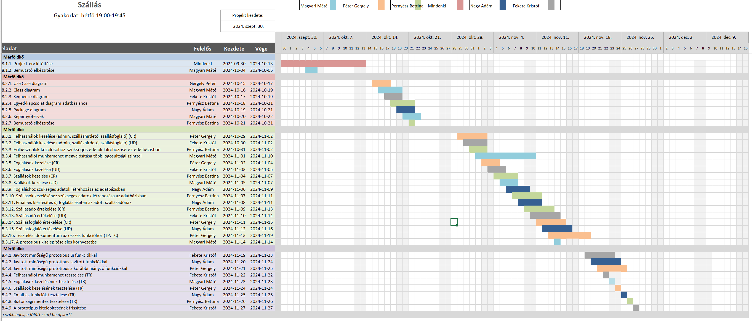
Projekt készítésének gyakorlati felbontása:

